Slide 1
Misión Programática 2021. 3era catequesis pascual.
“ Testigos del Señor Resucitado,
Testigos de una vida nueva”
(cfr. Hch. 2,32)
“Dimensión de Misiones”

Slide 2
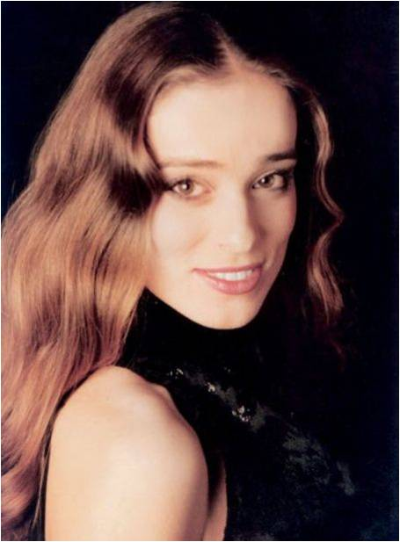
3ª Catequesis Pascual
“Testigos del Señor resucitado, testigos de una vida nueva”
I. Experiencia Humana
Vida de Edita Majic. nació en Split Croacia el 24 de enero de 1970 . Fue actriz de cine y televisión.
Tuvo éxitos en varias películas donde ganó algunos premios por varias categorías y fue reconocida en programas de televisión, aproximadamente desde el año 1993 al 2003.
Gozó de fama y gran estatus social y no le faltaba nada.
De pequeña no le gustaba ir a la Iglesia. Fue de adulta cuando mirando y confrontando su vida hubo un gran cambio, fruto de su encuentro con Jesucristo, un serio discernimiento y una vida de oración.
“Dimensión de Misiones”

Slide 3
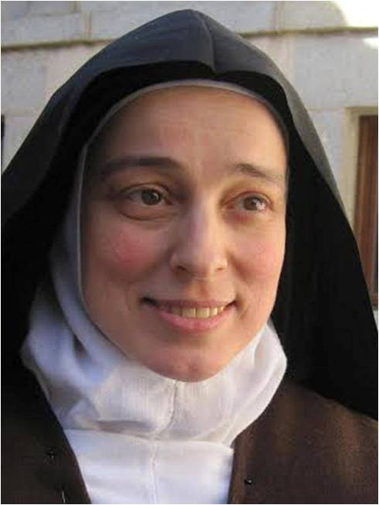
Experiencia Humana
Para el año 2004 la joven actriz anunció inesperadamente que se retiraba de los escenarios para dirigirse al más estricto monasterio carmelita de San José en la localidad española de Ávila.
Muchos no creían que realmente se quedaría allí. No porque una de las actrices más talentosas de su generación sea considerada caprichosa, sino porque la orden fundada en 1562 por santa Teresa de Ávila es la orden más estricta de la Iglesia católica. Es decir, las hermanas del convento viven muy modestamente: en la pobreza, el trabajo, el ayuno y la oración.
“Dimensión de Misiones”

Slide 4
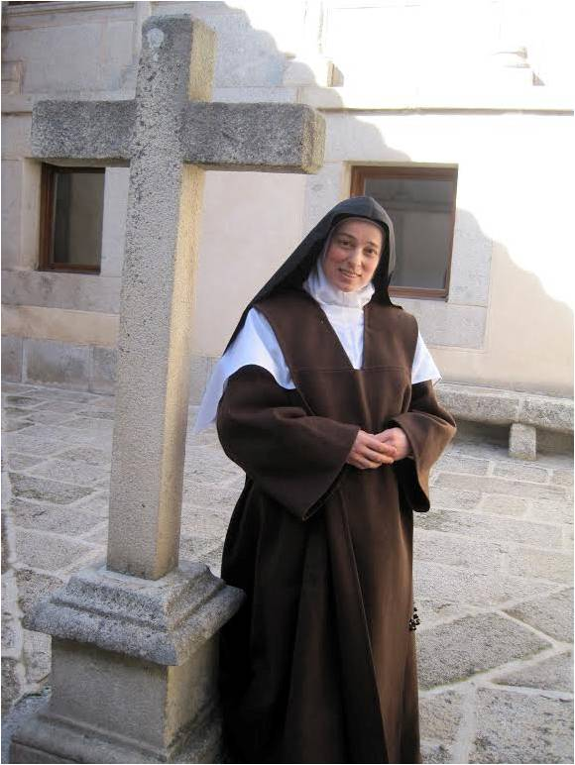
Experiencia Humana
Numerosos compañeros y antiguos amigos esperaban que el convento de Ávila fuera sólo un hogar temporal. Y que era cuestión de días para que regresara a su natal Split. Creyeron en ella hasta que el 21 de octubre de 2008, tomó los llamados "votos eternos de pobreza, pureza y obediencia"
"Dios es responsable de todo. Soy sólo una pecadora ordinaria de la que se apiadó. Ningún sacrificio de mi parte es suficiente para devolverle el amor que me da y que siento. Le agradezco todo lo que tengo” (Edita Od Križa Marija).
“Dimensión de Misiones”

Slide 5
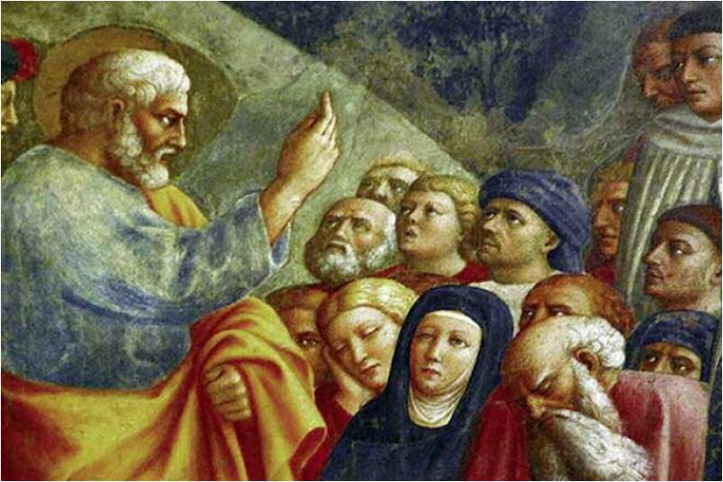
II. Iluminación Bíblica
Del Libro de los Hechos de los Apóstoles 2, 29-33
Hermanos, permítanme decirles con toda franqueza que el patriarca David murió y fue sepultado, y su tumba se conserva entre nosotros hasta el día de hoy. Pero como él era profeta, sabía que Dios le había jurado que un descendiente suyo se sentaría en su trono. Por eso previó y anunció la resurrección del Mesías, cuando dijo que no fue entregado al Abismo ni su cuerpo sufrió la corrupción. A este Jesús, Dios lo resucitó, y todos nosotros somos testigos. Exaltado por el poder de Dios, él recibió del Padre el Espíritu Santo prometido, y lo ha comunicado como ustedes ven y oyen.
Palabra de Dios
“Dimensión de Misiones”

Slide 6
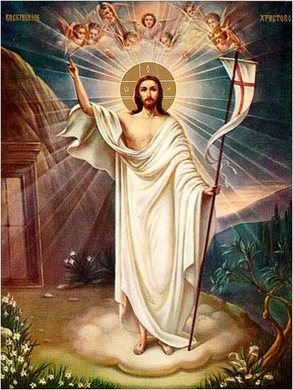
III. Vivencia Cristiana
Toda nuestra existencia cristiana está orientada por una exhortación: buscar la Nueva Vida en Cristo.
Éste proyecto se hace realidad cuando decididamente nos apartamos de la vida de pecado y trabajamos responsablemente en las propias debilidades y evitamos ponernos en riegos de tropiezos.
la Vida Nueva es un camino de sacrifico, entrega y donación de cada día, buscando agradar con nuestra existencia a Dios y servir efectivamente a los hermanos.
Desde nuestro bautizo hemos sido llamados a ser testigos de nuestra fe
“Dimensión de Misiones”

Slide 7
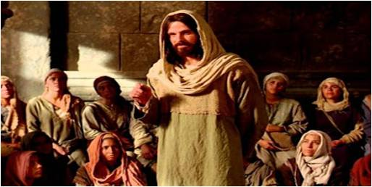
Vivencia Cristiana
Jesús nos encomendó la tarea de ser testigos cuando dijo: "Pero cuando venga el Espíritu Santo sobre ustedes, recibirán poder y serán mis testigos tanto en Jerusalén como en toda Judea y Samaria, y hasta los confines de la tierra" (Hechos 1, 8).
Testigo significa mártir.
Mártir es aquel que da la vida por la fe.
Es la invitación de Cristo a ser testigo de su Resurrección y anunciarlo.
“Dimensión de Misiones”

Slide 8
Vivencia Cristiana
Hacer presente a Dios en los diferentes ambientes en que nos desenvolvemos.
Manifestar nuestros valores, nuestra fe, nuestro credo, etc. ante las ideologías que quieren sacar a Dios de la vida del hombre.
El ser testigo de Cristo hoy implica una entrega total
Ser conscientes de la misión de Cristo, desde el misterio de la Resurrección de Cristo.
La Vida Nueva en Cristo es el anuncio que el mundo necesita.
“Dimensión de Misiones”

Slide 9
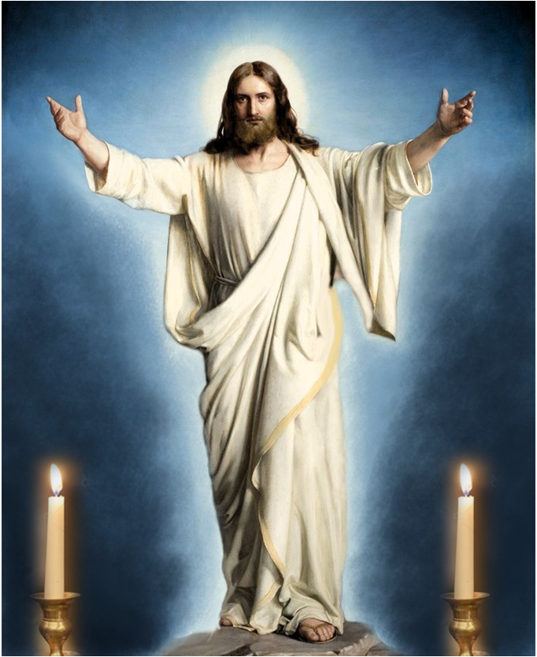
IV. Celebración:
En familia colocamos una imagen de Cristo Resucitado, encendemos el Cirio Pascual y leemos el siguiente texto.
De la Carta del Apóstol San Pablo a los Filipenses 1, 16-21
En aquel tiempo Pablo dijo: estos obran por amor, sabiendo que yo tengo la misión de defender el Evangelio. Aquellos, en cambio, anuncian a Cristo por espíritu de discordia, por motivos que no son puros, creyendo que así aumentan el peso de mis cadenas.
Pero ¡qué importa! Después de todo, de una u otra manera, con sinceridad o sin ella, Cristo es anunciado, y de esto me alegro y me alegraré siempre. Porque sé que esto servirá para mi salvación, gracias a las oraciones de ustedes y a la ayuda que me da el Espíritu de Jesucristo. Así lo espero ansiosamente, y no seré defraudado. Al contrario, estoy completamente seguro de que ahora, como siempre, sea que viva, sea que muera, Cristo será glorificado en mi cuerpo. Porque para mí la vida es Cristo, y la muerte, una ganancia. Palabra de Dios
“Dimensión de Misiones”

Slide 10
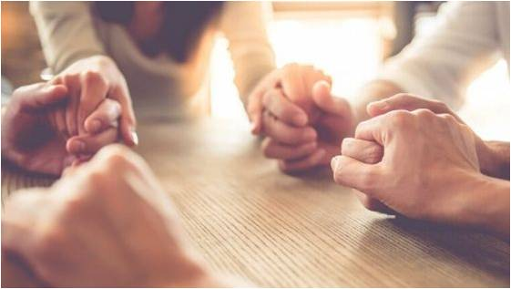
Reflexionemos en familia:
1. ¿Cómo buscamos renovar nuestro encuentro con Jesucristo Vivo y resucitado?
2. ¿Cómo marca mi existencia su presencia?
3. ¿En qué signos concretos entrego mi vida por Cristo? ¿En qué acciones o actitudes concretas lo he negado?
4. ¿Qué ambientes me desafían o retan más para ser testigo de Jesucristo? mi matrimonio, mi familia, los amigos, la escuela, el trabajo, la sociedad?
“Dimensión de Misiones”

Slide 11
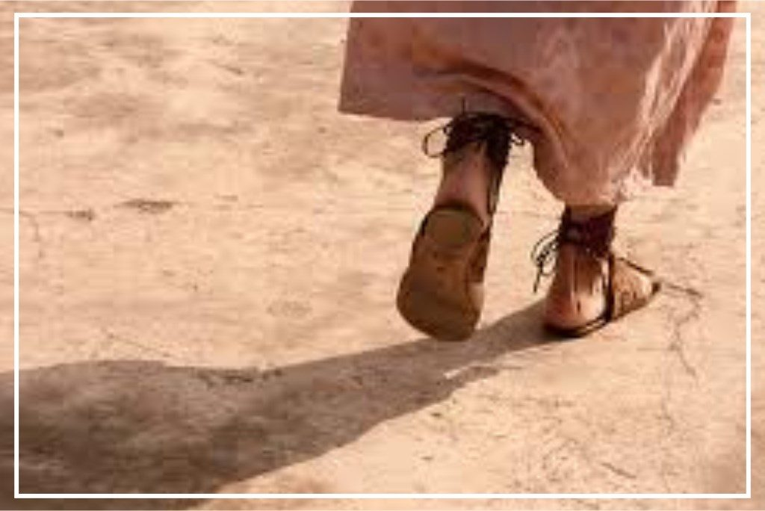
Oración
Quiero vivir siguiendo tus pasos, Jesús Maestro.
Quiero vivir imitando tus actitudes.
Quiero vivir cumpliendo tus mandamientos.
Quiero vivir compartiendo tus preferencias.
Quiero vivir realizando tus gestos de ayuda.
Quiero vivir siendo sincero y honesto como Tú.
Quiero vivir recordando tus palabras.
Quiero vivir predicando tu Buena Noticia,
con mis palabras, con mis acciones, con mis actitudes de vida, con todo lo que pienso,
lo que hago y lo que digo.
¡Quiero ser tu testigo, Señor!
Amén
“Dimensión de Misiones”

Slide 12
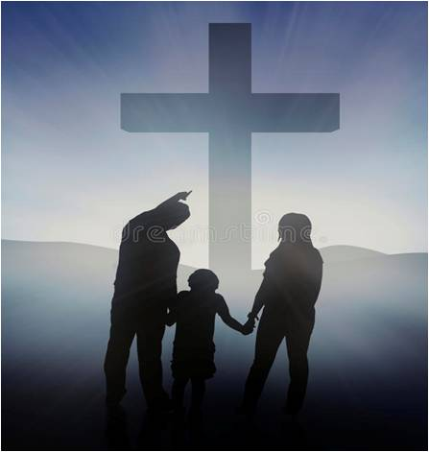
V. Compromiso de vida
En qué voy a esforzarme para ser testigo de la Resurrección del Señor Jesús, como esposo, como esposa, como papá, como mamá, como hija, hijo, hermano o hermana, amigo, compañero de trabajo, ciudadano?
“Dimensión de Misiones”

